Slide 1
佛山广播电视大学
佛山社区大学
架构强而有力的组织
管理案例分析第四章：组织结构设计
Designed by ：fslarry

Slide 2
伟大发明家爱迪生说过：
天才就是1%的灵感加上99%的汗水
但那1%的灵感是最重要的，甚至比那99%的汗水都重要

Slide 3
70%
1991年的世界500强
在2000年从《财富》榜上消失

Slide 4
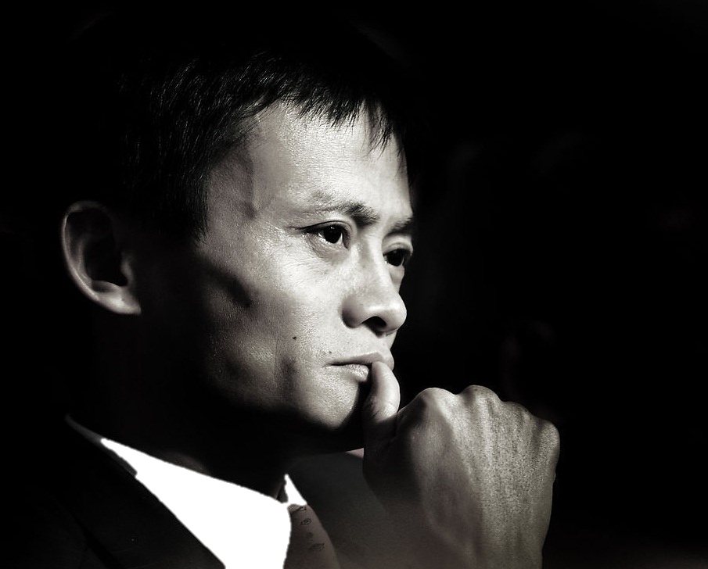
今天很残酷 明天更残酷 后天很美好
但是绝大部分是死在明天晚上
只有那些真正的英雄能见到后天的太阳

Slide 5
在残酷竞争时代立足需要：
理念
组织
+

Slide 8
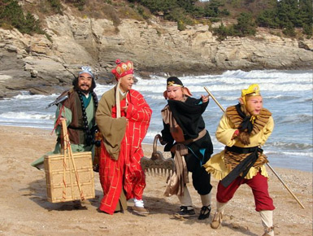
理念
适合的理念像北斗
徒弟们：向西
做正确的事，让我们不至于在荆棘遍地中失去方向，并坚定地坚持自己的方向，取到我们所需要的真经

Slide 9
1.1 不同的企业生命周期需要不同的组织架构
1.1.1 典型的企业生命周期理论揭示了企业生命的发展过程
再造辉煌？
15-20年达到企业鼎盛期
挑战者崛起
好想法
好产品
好团队
好机制
好文化
看不见
看不起
看不懂
学不会
挡不住

Slide 10
1.1 不同的企业生命周期需要不同的组织架构
1. 1.2 企业组织架构随着企业发展壮大而不断发展
跨领域(行业) 跨地区(国家)
企业战略变化
(4)
创新部型组织优化、协作
多元产品 /跨地区市场
(3)
事业部型组织授权、协调
失去活力的危机
单一产品 /区域市场
(2)
功能型组织 规范集权
专制危机
控制危机
再 兴
(1)
简单组织 松散不规范
领导危机
内部秩序危机
成 熟
经营环境变化
幼 小
成 长

Slide 11
1.1 不同的企业生命周期需要不同的组织架构
1.1.3 不同时期获得成功需要不同的关键因素
德勤咨询对全球500多家持续增长的企业进行了长达20年的追踪研究，得出三个结论
A bility
Execution
Innovation
创业时期：个人能力
高速成长：战略执行
持续发展：制度创新

Slide 12
1.1 不同的企业生命周期需要不同的组织架构
1.1.4 任何时期的企业发展都离不开企业核心能力的锻造
企业的“核心能力”是由多种能力有机组合起来的——组织能力
商业模式创新力
（基因）
组织能力
领导力
X
管理制度创新力
（肌体）
灵 魂
核心技术创新力
（血脉）

Slide 13
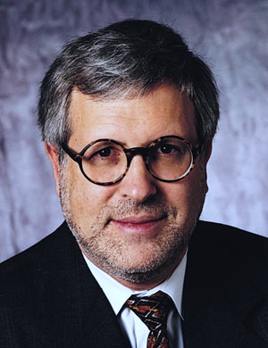
1.2 现代企业组织架构设计的基石——流程管理
1.2.1 为顾客创造价值的过程就是企业的业务活动的流程
业务流程是把一个或多个输入转化为对顾客有价值的输出的活动。
资源
输入
业务
活动
价值
输出
迈克尔· 哈默

Slide 14
1.2 现代企业组织架构设计的基石——流程管理
1.2.2 优秀的流程使企业形成竞争优势同时与企业企业区别开来
迈克尔· 哈默：优秀的流程将使成功的企业与其他竞争者区分开来
快（FAST）
流程
正确（Right）
容易（Easy）
便宜（Cheap）

Slide 15
1.2 现代企业组织架构设计的基石——流程管理
1.2.3 清晰明确的业务流程更容易理清企业的组织架构和信息流程
清晰的业务流程能理清组织架构关系和理顺信息流程，为架构组织奠定基础
流程化
标准化
规范化
精细化

Slide 16
1.3 优异的组织架构离不开制度，而制度绝非条规而是原则
1.3.1 循序渐进地开展制度建设，适应不同时期对于组织的要求
人治
法治
文治
指令
条规
架构
流程
战略
文化

Slide 17
1.3 优异的组织架构离不开制度，而制度绝非条规而是原则
1.3.2 正大集团的标志很好地诠释了原则的作用，正所谓“无规矩不成方圆”
方形代表坚定的原则
圆形代表灵活的策略

Slide 18
1.4 优秀的组织文化系统是提高组织效率的粘合剂
1.4.1 组织文化系统是组织活动的基础，将长期影响组织效率，而文化中的外化制度总要与内化规则高度和谐才有效用
MI
Mind
Identification
核心层（精神层）
战略决策
内化规则
约定俗成
长期有效
实行成本低
我们的组织应遵循
什么样的价值观
政策层
我们组织的方向
为谁服务，为谁负责
BI
Behavior
Identification
制度层
经营策略
外化制度
代表制定
经常修订
实行成本高
对行动的限制与鼓励
VI
Vision
Identification
物质层
经营手段
具体做事的方法
留给别人的印象

Slide 20
组织
确保我们的执行力
合适的组织和恰当的分工保证我们正确地做事，并且把事情做好

Slide 21
2.1 据企业战略识别关键流程，保证有力支持企业战略实施
根据企业战略的不同，企业的关键业务流程也会不同，只有支持战略的关键流程得到切实高效地执行，才能有力支撑企业战略的实施
大家思考一下：苹果公司的关键流程和顺丰快递的会一样吗？
研发
制造
销售
核心流程1：新产品开发
核心流程2：订单处理
供应商
客户
核心流程3：整合物流
核心流程4：客户服务
支持功能块
人力资源、财务、行政、IT、

Slide 22
2.2 合理的管理层次与管理幅度是保证管理有序运转的基础
根据关键业务流程，兼顾管理人员的知识、体力、精力和下级工作人员的素质和专业技能的前提下，确定管理层次和管理幅度
管理层次和管理幅度是相互制约的两个因素
管理层次（纵向）：
就是在职权等级链上所设置的管理职位的级数
管理幅度（横向）：
又称管理宽度，是指在一个组织结构中，管理人员所能直接管理或控制的部属数目

Slide 23
2.2 合理的管理层次与管理幅度是保证管理有序运转的基础
根据关键业务流程，兼顾管理人员的知识、体力、精力和下级工作人员的素质和专业技能的前提下，确定管理层次和管理幅度
管理层次和管理幅度是相互制约的两个因素
高耸型组织是指管理幅度窄 管理层次多的高而瘦的组织形式。
扁平型组织是指管理幅度宽
管理层次少的扁而平组织形式。

Slide 24
2.3 从关键业务流程上划分企业的各种职能管理部门
从关键流程中找出核心要素，并组织成主要职能管理部门
以工业制造企业通用流程为例设计职能管理部门（可据需要合并或拆分）
产品研发与设计部
采购部
制造部
仓管部
销售与售后部
产品
研发
产品
设计
原材料采购
产品
制造
仓储
保管
销售
售后
服务

Slide 25
2.4 为确保关键业务流程运作设置企业辅助职能部门
企业辅助职能部门不是创造价值的核心部门，却是有力支持主要职能部门运作的辅助组织
产品研发与设计部
采购部
制造部
仓管部
销售与售后部
产品
研发
产品
设计
原材料采购
产品
制造
仓储
保管
销售
售后
服务
财务管理 人力资源管理 后勤保障管理 安全管理 办公事务管理……

Slide 26
2.5 从管理流程上确定各部门之间的协作关系
遵照主导业务流程确定部门的上下游关系，必须保证各部门之间通力合作
通过制定各种子流程，确保各部门之间能够顺畅地沟通各种讯息

Slide 27
2.6 制定企业“组织手册”
“组织手册”就是企业的组织关系图和工作职能表，能给员工一个整体的感觉，根据手册，可以按事找合适的人
组织
结构图
职能
分解表
职位
分解表
主导业务
流程图
重要管理
原则
组织
手册

Slide 28
2.7 以操作的顺畅性和客户满意度来验证组织结构设计的正确性
组织结构是否合理需要通过外部和内部员工进行验证
组织结构的制定是否成功的标准必须依靠外、内部的实际运作进行检验
内外部的满意度是否大于70%
满意度在70%以上，就可以不做大的调整，只对内、外部反映较大的问题做适当的调整
满意度在70%以下，则企业的领导就应根据内、外部的反映，重新考虑企业的主导业务流程是否有问题、组织结构是否要做大的调整

Slide 29
1.5 常见的组织类型
各种不同类型的组织结构将适应不同的组织
直线型组织结构
①含义：组织中各种职务按垂直系统直线排列，各级主管对下属拥有直接的领导权，每一职位只能向一个直线上级汇报，组织中不设专门的职能部门。
②优点：权力集中、权责分明、命令统一、行动快捷。
③缺点：缺乏分工，管理者负担过重，难以胜任复杂职能。
④适应：这种结构只适用于没有实行专业化管理的小型组织。
生产经理
车间主任
车间主任
车间主任
班组长
班组长
班组长

Slide 30
1.5 常见的组织类型
各种不同类型的组织结构将适应不同的组织
直线-职能型组织结构
①含义：以直线制为基础，加上职能部门。
②优点：这种组织形式保持了直线制集中统一指挥的优点，又具有职能分工专业化的长处。
③缺点：部门自成体系，不重视信息的横向沟通；直线人员与参谋人员关系难协调。
④适应：目前绝大多数组织均采用这种组织模式。
总经理
财务部
生产经理
销售部
车间主任
车间主任
车间主任
班组长
班组长
班组长

Slide 31
1.5 常见的组织类型
各种不同类型的组织结构将适应不同的组织
事业部型组织结构
公司总部
①含义：在总公司下按产品或地区设立独立核算，自主经营的多个事业部或分公司。
②优点：有利于发挥事业部积极性以适应市场；解放高层以思考战略问题；经理独立负责，有利于培养人才
③缺点：机构重叠，易造成浪费；各部门易产生本位主义，产生内耗。
④适应：规模较大、业务多样化、市场环境复杂的企业采用。
总部职能部门
总部职能部门
事业部
事业部
事业部
职能部门
职能部门
职能部门
职能部门
职能部门
职能部门
工厂
工厂
工厂
工厂
工厂
工厂
工厂
工厂
工厂

Slide 32
1.5 常见的组织类型
各种不同类型的组织结构将适应不同的组织
矩阵型组织结构
总经理
①含义：由职能部门系列和为完成某一临时任务而组建的项目小组系列组成。这种结构打破了传统的一个员工只有一个上司的命令统一原则，使一个员工属于两个甚至两个以上的部门。
②优点：纵横结合，有利于加强各职能部门之间的协作和配合。
③缺点：破坏命令统一，双重职权关系容易引起冲突；组织结构稳定性较差，人员臃肿。
④适应：要适用于突击性、临时性任务。
研发部
生产部
市场部
销售部
项目小组A
项目小组B
项目小组C

Slide 33
1.5 常见的组织类型
各种不同类型的组织结构将适应不同的组织
网络型组织结构
①含义：是利用现代信息技术手段，适应与发展起来的一种新型的组织机构。组织的大部分职能从组织外“购买”，即管理当局将其经营的主要职能都外包出去。
②优点：a、核心团队集中尽力做最擅长事；b、降低管理成本；提高管理效益；C、简化了机构和管理层次，组织结构可以进一步扁平化，效率也更高。
③缺点：对外部资源依赖性较强，风险大。
④适应：较适合于玩具和服装制造企业。它们需要相当大的灵活性以对时尚的变化做出迅速反应。网络组织也适合于那些制造活动需要低廉劳动力的公司。
经理
小组
研发
机构
管理咨询公司
广告
公司
销售代理商
物流服务公司
制造商

Slide 34
1.5 常见的组织类型
各种不同类型的组织结构将适应不同的组织
集团控股型组织结构
①含义：即各个分部具有独立的法人资格，是总部下属的子公司，也是公司分权的一种组织形式。
②优点：总公司对子公司具有有限的责任，风险得到控制。
③缺点：战略协调、控制、监督困难，资源配置也较难，缺乏各公司的协调，管理变的间接。
④适应：是在非相关领域开展多种经营的企业所常用的一种组织结构形式。
关联公司
子公司
母公司

Slide 36
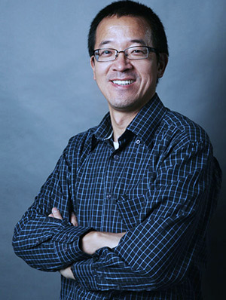
3.从案例分析中学习经验
新东方的组织变革之路
俞敏洪：揉面定律
人刚开始没有任何社会绎验，也没有任何痛苦，就像一堆面粉，手一拍，它就散了。
可是你给面加点水，不断揉搓，它就有可能成为你需要的形状——虽然它还是面，却不会轻而易举地折断。
不断被社会各种各样的苦难所搓揉，揉到最后，结果是你变得越来越有韧性。
新东方创始人：俞敏洪

